Slide 1
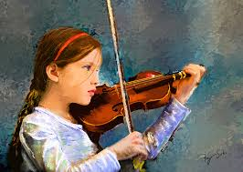
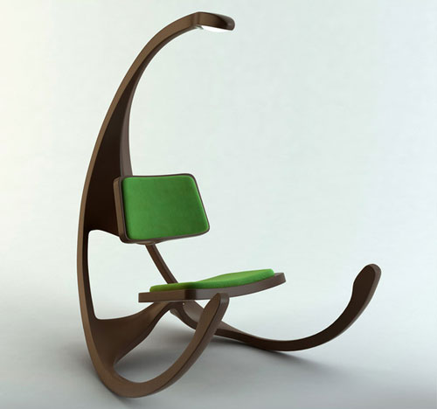

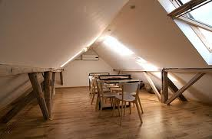
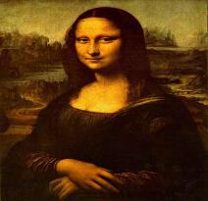
PENTINGNYA KEKAYAAN INTELEKTUAL DI PERGURUAN TINGGI
OLEH : DINI CAHYANDARI
SENTRA KI UNIVERSITAS MUHAMMADIYAH SEMARANG

Slide 2
Pokok Bahasan
Tinjuan umum dan Ruang Lingkup KI
Hak cipta dan Prosedur Pengajuannya
Manfaat KI di perguruan Tinggi

Slide 3
Latar Belakang
Pola ekonomi dunia telah berubah dari era industrialisasi > Era informasi > era invensi
Natural Resources based economic > Knowledge based economic.
PT sebagai lembaga penemuan (Research and development institutions).
Proses edukasi (kurikulum) diarahkan pada proses invensi = HKI.

Slide 4
Kedudukan ki di perguruan tinggi
Akreditasi
Proses Academik ( R & D )
Pemberdayaan masyarakat
Kebanggaan
Promosi
Reputasi
Income
Paten = 40 kredit poin

Slide 5
PERMOHONAN PATEN PERGURUAN TINGGI 2013

Slide 6
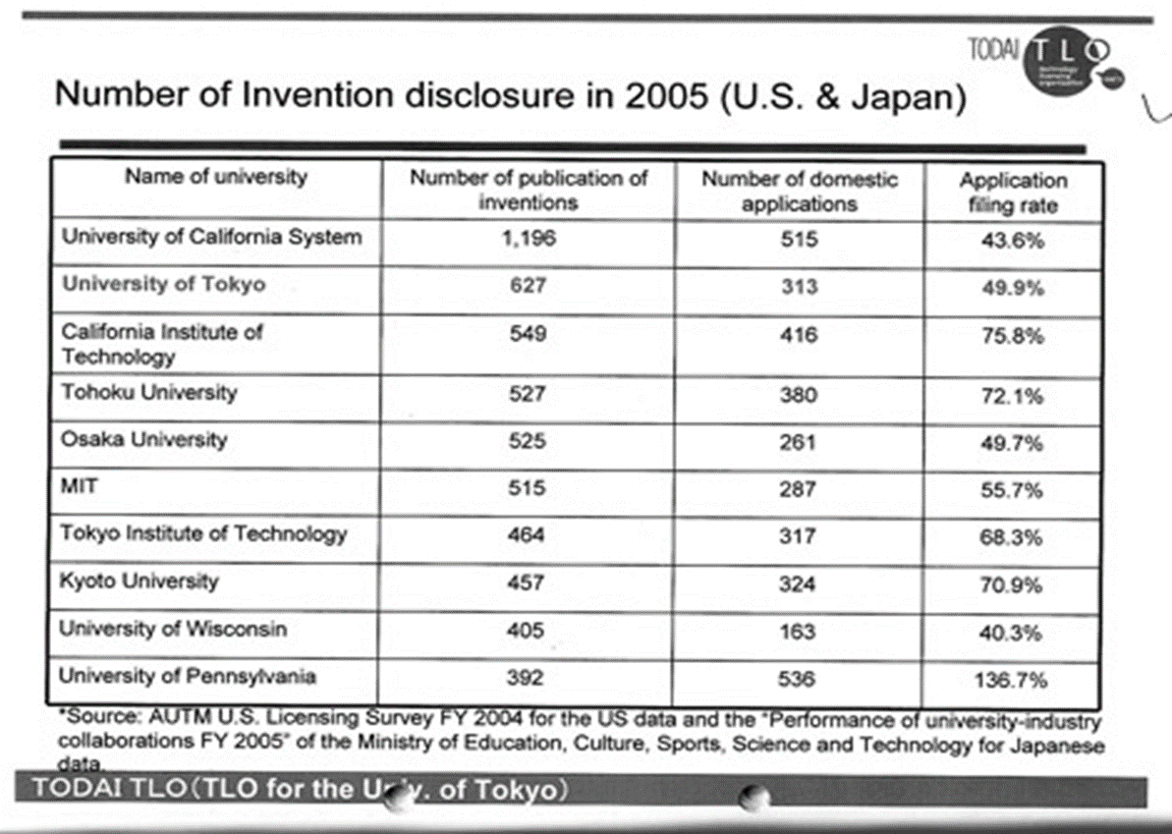
Pemanfaatan KI di PT di luar negeri

Slide 7
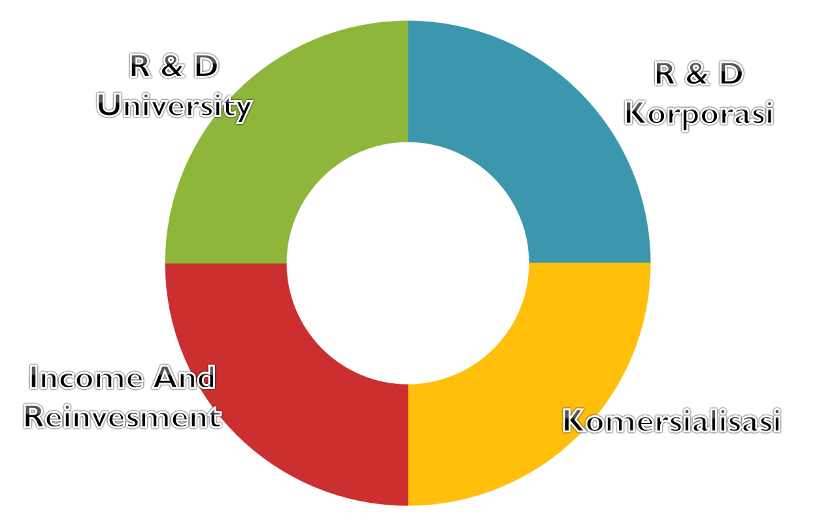
kolaborasi

Slide 8
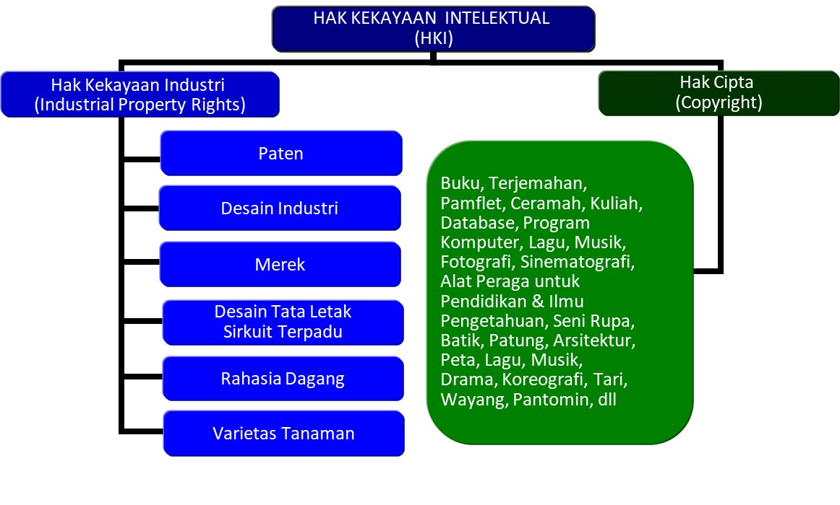
Jenis dan lingkup ki

Slide 9
Peraturan perundang-undangan di Bidang Kekayaan Intelektual
Undang-Undang No 29 Tahun 2000 tentang perlindungan varietas tanaman
Undang-undang No 30 Tahun 2000 tentang Rahasia dagang
Undang-Undang No 31 Tahun 2001 tentang Desain Industri
Undang-Undang No 32 Tahun 2001 tentang Sirkuit Terpadu
Undang-Undang No 28 Tahun 2014 tentang Hak cipta
Undang-Undang No 13 Tahun 2016 tentang Paten
Undang-Undang No 20 Tahun 2016 tentang Merek dan Indikasi Geografis

Slide 10


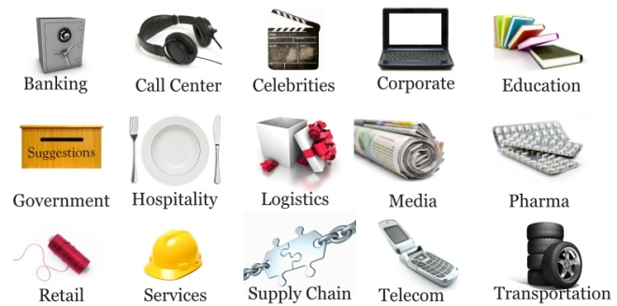

Kekayaan Intelektual
Kekayaan Intelektual adalah hak eksklusif yang diberikan suatu hukum atau peraturan kepada seseorang atau sekelompok orang atas karya ciptaannya atau invensinya.
Manusia dengan Ide dan Kekayaan Intelektualnya
Karya Cipta/Invensi berupa produk dan atau proses
Hak Kekayaan Intelektual

Slide 11
RUANG LINGKUP KEKAYAAN INTELEKTUAL
Rahasia Dagang
Hak Cipta
Paten
Varietas Tanaman
DJKI
DTLST
Merek
Disain
Industri
Notes:
11
11

Slide 12
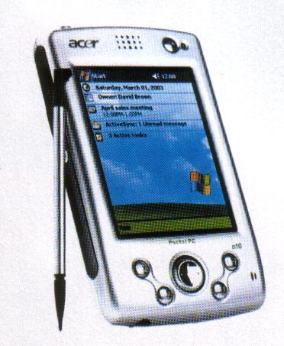
IMPLEMENTASI HAK DESAIN INDUSTRI PADA PRODUK DIANTARA KELOMPOK HKI LAINNYA
MEREK → “acer”sebagai simbol dagang
DESAIN INDUSTRI→ Desain penampilan Pocket PC atau desain Penampakkan Luar dari Pocket PC
PATEN→ Penemuan teknologi berupa komputer dalam ukuran kecil yang dapat dimasukkan ke dalam saku
HAK CIPTA→ Program Komputer yang dipakai pada Pocket PC
DESAIN TATA LETAK SIRKUIT TERPADU→ Desain tata letak IC pada rangkaian elektronik di dalam Pocket PC

Slide 13
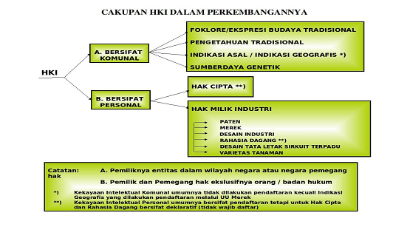

Slide 14
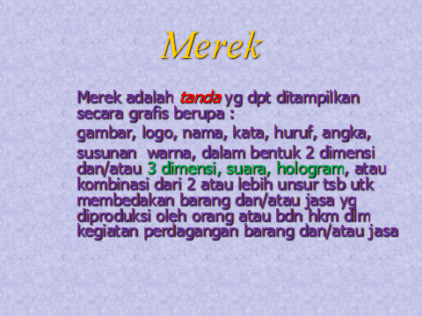

Slide 15
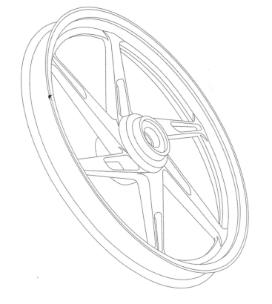
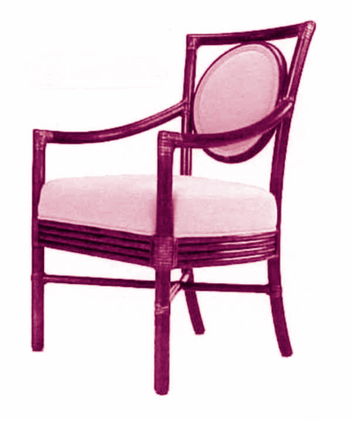


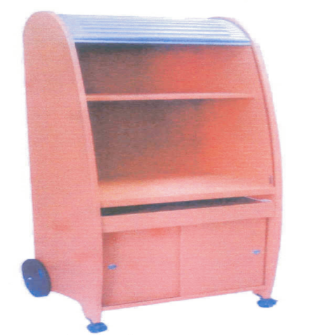
Desain Industri
Kreasi tentang bentuk, konfigurasi, atau komposisi garis atau warna, atau garis dan warna, atau gabungan daripadanya yang berbentuk tiga dimensi atau dua dimensi yang memberikan kesan estetis dan dapat diwujudkan dalam pola tiga dimensi atau dua dimensi serta dipakai untuk menghasilkan suatu produk, barang, komoditas industri, atau kerajinan tangan
Notes:
15

Slide 16
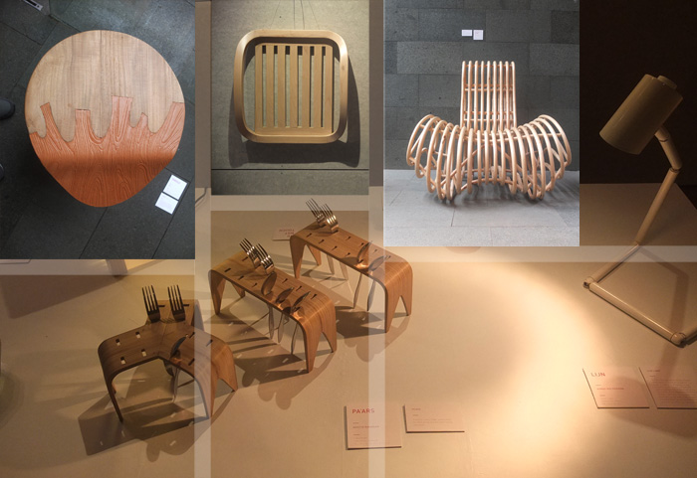
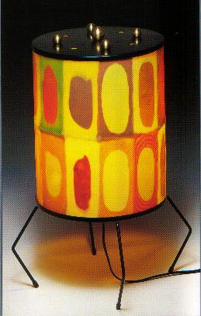
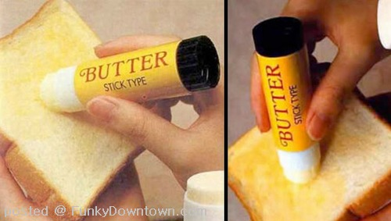
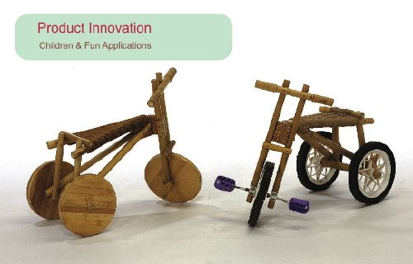
CONTOH-CONTOH DESAIN INDUSTRI
Produk terdapat elemen Desain Industri 3 D
Produk Gabungan 2D & 3D

Slide 17
PATEN
Paten adalah hak eksklusif yang diberikan oleh negara kepada inventor atas hasil invensinya di bidang teknologi untuk jangka waktu tertentu melaksanakan sendiri invensi tersebut atau memberikan persetujuan kepada pihak lain untuk melaksanakannya.
Syarat :
a. spesifik dibidang teknologi
b. baru
c. inventif
d. dapat diterapkan dalam industri
jangka waktu perlindungan : Paten 20 Tahun , untuk paten sederhana selama 10 Tahun.
Sistem perlindungan : Konstitutif .

Slide 18
Yang perlu diperhatikan dan dipertimbangkan sebelum mengajukan paten yaitu :
Paten bisa diproduksi
Paten marketable
Cost maintanance ( semakin meningkat setelah 3 tahun pertama )

Slide 19
1.Judul Invensi
2.Bidang Teknik Invensi
3.Latar Belakang Invensi
4.Ringkasan Invensi
5.Uraian Singkat Gambar
6.Uraian Lengkap Invensi
DESKRIPSI
KLAIM
MENGGAMBARKAN INTI INVENSI YANG DIMINTAKAN PERLINDUNGAN HUKUM
URAIAN JELAS DIDUKUNG OLEH DESKRIPSI
MENGUNGKAPKAN SEMUA KEISTIMEWAAN TEKNIK DALAM INVENSI
TIDAK BOLEH BERISI GAMBAR/GRAFIK TETAPI DAPAT BERISI TABEL, RUMUS KIMIA DAN MATEMATIKA
TIDAK BOLEH BERISI KATA-KATA YANG AMBIGU
ABSTRAK
SPESIFIKASI PATEN YANG AKAN DISERTAKAN DALAM LEMBARAN PENGUMUMAN YANG MERUPAKAN RINGKASAN URAIAN
DITULIS SINGKAT TIDAK BOLEH LEBIH DARI 200 KATA
BILA DIPERLUKAN GAMBAR DAPAT DISERTAKAN
GAMBAR

Slide 20
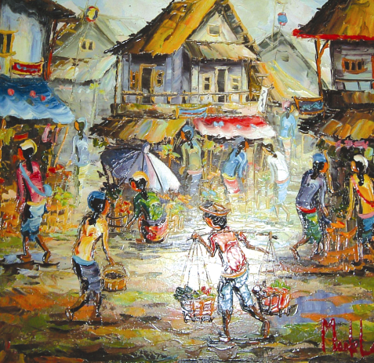
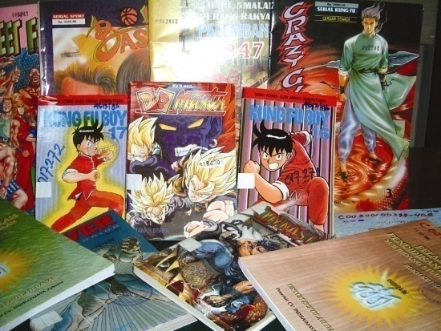

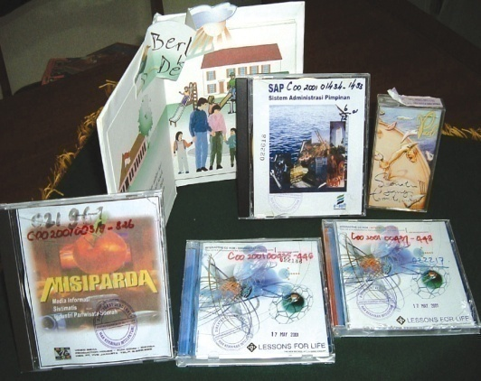

Hak Cipta
Hak yang timbul dari EXPRESI sebuah dan/atau beberapa IDE, bukan idenya itu sendiri
( diwujudkan dalam bentuk nyata)
Notes:
20

Slide 21

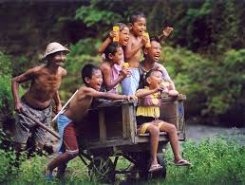
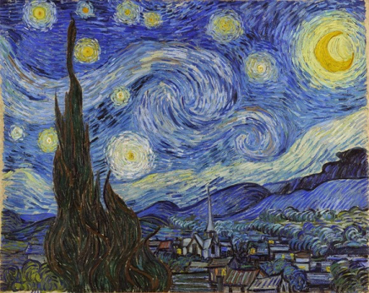
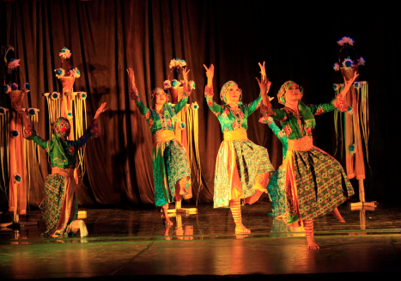

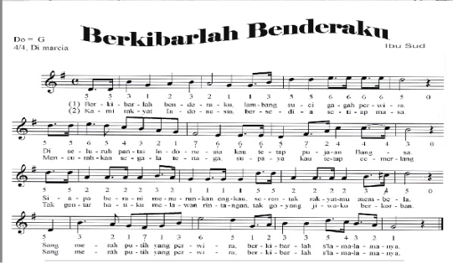
Contoh ciptaan yang dilindungi
( berdasarkan Pasal 40 UUHC )
Karya Fotografi
Karya seni rupa
Karya siaran
Karya koreografi
Karya sastra
Karya seni musik

Slide 22

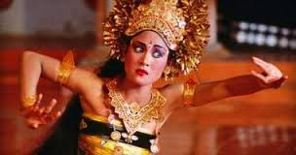
CIPTAAN YANG DILINDUNGI
Pasal 40 Undang-undang No 28 Tahun 2014
Meliputi ciptaan dalam bidang ilmu pengetahuan, seni dan sastra terdiri dari :
Buku,pamflet, perwajahan karya tulis ( semua hasil karya tulis);
Ceramah, kuliah, pidato
Alat peraga pendidikan
Lagu dan musik
Drama, drama musikal. Tari, koreografi, pewayangan, pantomim
Karya seni rupaseperti lukisan,gambar, kaligrafi, seni pahat, patung,kolase
Karya seni terapan
Karya arsitektur
Peta
Karya seni batik atau seni motif lain
Karya fotografi
Potret
Karya sinematografi
Terjemahan, tafsir, bunga rampai, aransemen, karya lain hasil transformasi
Terjemahan, adaptasi, aransemen, modifikasi ekspresi budaya tradisinal
Kompilasi ciptaan dan databaik dalam format yang dapat dibaca dengan program komputer maupun media lain;
Kompilasi ekspresi budaya tradisional;
Permainan video;
Program komputer

Slide 23
SUBYEK HAK CIPTA
PENCIPTA
PEMEGANG HAK CIPTA

Slide 24
Jangka Waktu Perlindungan Hak Cipta
SELAMA HIDUP + 70 TAHUN
Buku, Pamflet, karya tulis, lagu, drama. Seni rupa
50 TAHUN SEJAK PERTAMA DIUMUMKAN
Hak cipta yang dipegang gadan hukum
Foto, sinematografi, permainan video, program komputer, dsb
25 TAHUN SETELAH WNHUUMH
Karya seni terapan
Alat peraga pendidikan, Peta; dan
Seni Batik, karya arsitektur, dsb

Slide 25
Syarat substantif ciptaan ( Pasal 41 UUHC)
Telah diwujudkan dalam bentuk nyata
Ide, prsedur,metode, sistem,konsep, prinsip, temuan, data.
Alat/benda yg diciptakan untuk penyelesaian masalah praktis( paten ), tau yang masu perlindungan DI

Slide 26
Tahap tahap pengembangan ki di perguruan tinggi
Komitmen sbg research university (kebijakan,fasilitas, dan anggaran)
Pendirian Sentra HKI.
Sosialisasi ke civitas akademika
Pendaftaran HKI dari haril penelitian
Publikasi dan promosi ( Media dan Industri )

Slide 27
Sentra ki
Pelayanan pendaftaran
Pelayanan perlindungan ( Advocasi)
Pelayanan sosialisasi dan komersialisasi
Proses edukasi internal dan eksternal

Slide 28
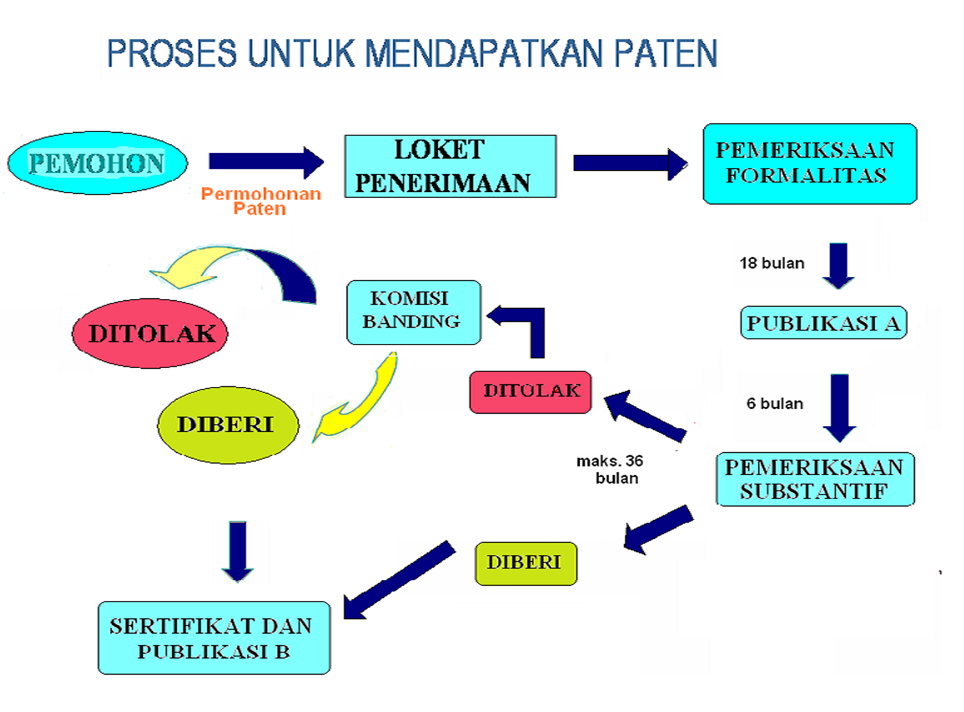

Slide 29
Upaya memperkuat daya saing bangsa
Pemahaman HKI perlu terus ditingkatkan bagi Peneliti, dosen dan Unit kerja tertentu
Penelitian sebaiknya berbasis HKI, khususnya paten
Sebelum penelitian, penelusuran (search) pada database paten mutlak harus dilakukan
Perlu penanganan khusus bagi Sentra HKI

Slide 30
Sentra ki
Landasan Hukum
UU No. 18 Tahun 2002 Tentang Sistem Nasional Penelitian, Pengembangan dan Penerapan IPTEK
Pasal 13 (3):
"Dalam meningkatkan pengelolaan kekayaan intelektual, Perguruan Tinggi dan Lembaga Litbang wajib mengusahakan pembentukan sentra HKI sesuai dengan kapasitas dan kemampuannya"

Slide 31
Ki dan ptm
Banyak hasil penelitian yang bisa dimanfaatkan melalui HKI.
Dakwah > kesadaran utk menjadi masyarakat yang mandiri dan berdaya guna.
Membantu pembangunan ekonomi masyarakat melalui temuan-temuan yg diterapkan
Peningkatan Profit Universitas

Slide 32
Terima kasih

